Slide 1
DETECÇÃO DE PADRÕES
PAREAMENTO DE STRINGS

Slide 2
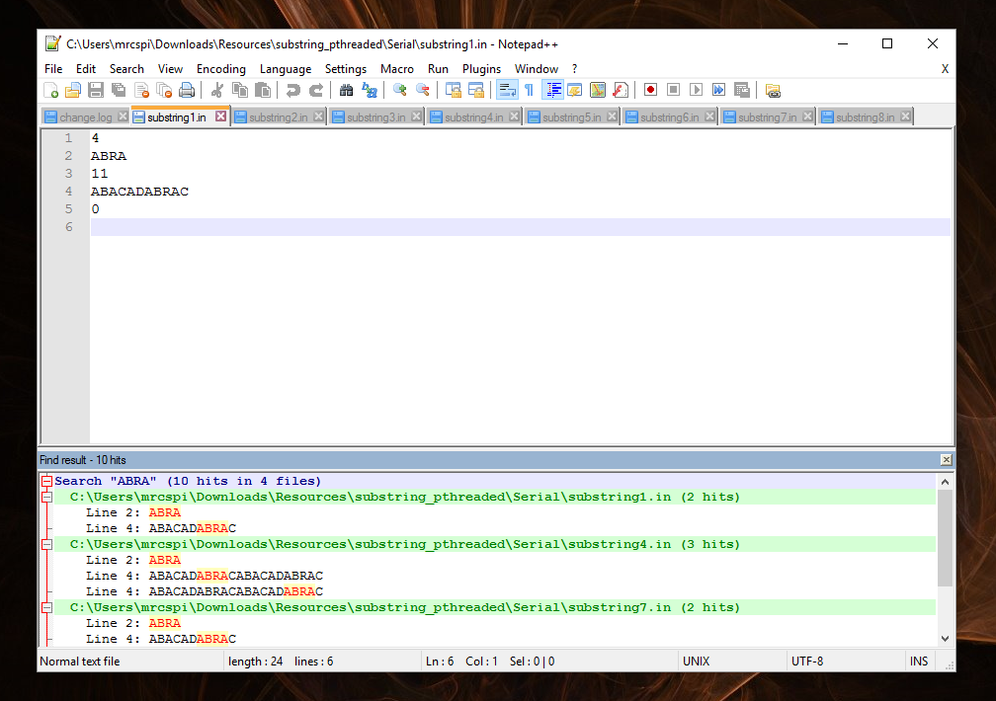
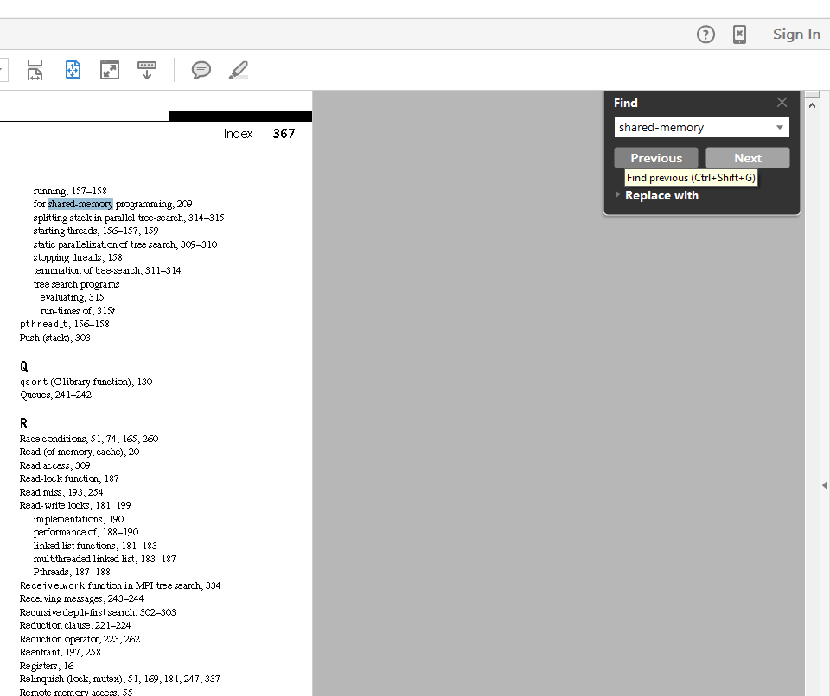
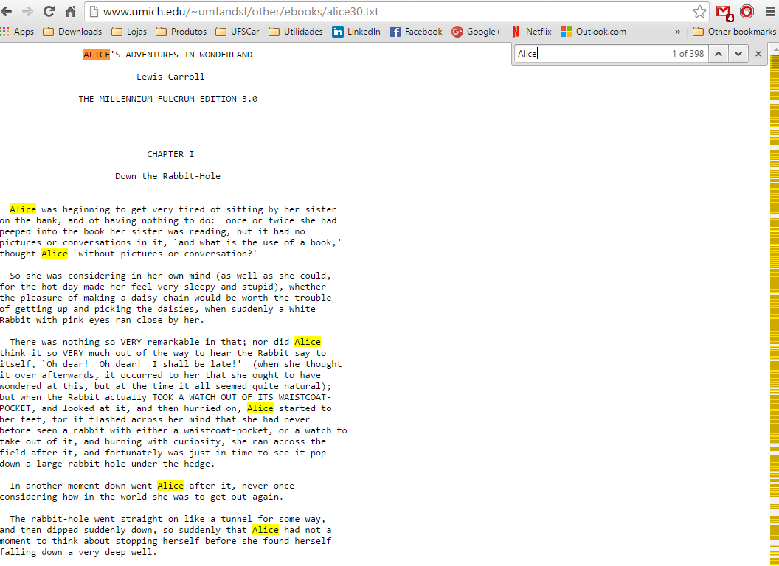
CONHECENDO O PROBLEMA
STRING MATCHING: SUBSTRING SEARCH
> Tome nota que o problema é, essencialmente, uma busca.
> Consiste em encontrar um padrão em uma entrada.
> É expansível: Computação Gráfica e Processamento de Imagens
constumam tirar proveito de técnicas de pareamento.
> Para o caso de strings, aplicações envolvem de editores de texto e
páginas web à detectores de spam e hackeamento de senhas.

Slide 3
SOLUÇÃO SERIAL/PARALELA
SOLUÇÃO INOCENTE
> possui implementação simplificada
> não permite extrapolar as competências de hardware
> inclui bloqueio de E/S
> processa através de um laço de iteração sequencial
PARALELIZAÇÃO
> incrementa a complexidade da implementação
> permite conhecer o “ponto-de-quebra”
> não possui comportamento bloqueante
> processa através de um laço de iterações paralelas

Slide 4
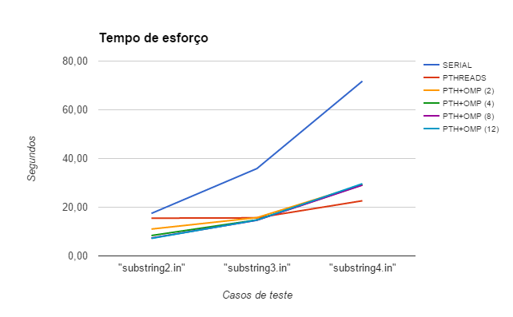
ANÁLISES E CONSIDERAÇÕES
DIVISÃO DE TAREFAS
> detecção de aspectos
> simulação de cenários diferentes
> ramificações
> balanceamento de carga

Slide 5
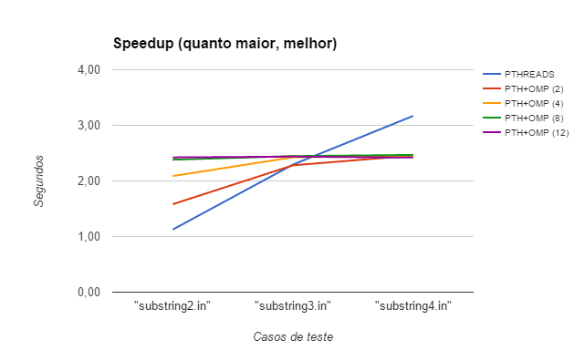
SPEEDUP

Slide 6
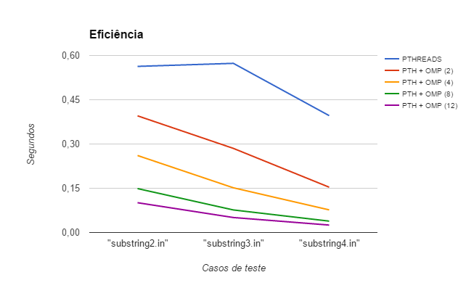
EFICIÊNCIA

Slide 7
EQUIPE
ERICO A. N. MATTHIESEN
GABRIEL S. SOARES
MAURÍCIO SPINARDI

